Slide 1
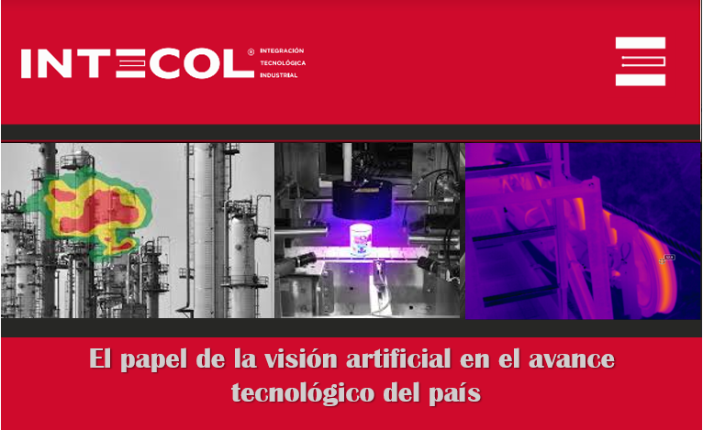
Vision Artificial aplicada en la industria

Slide 2
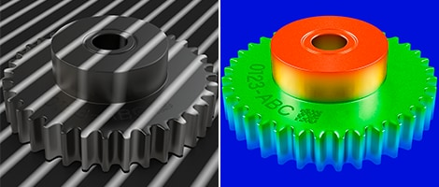
Sistemas 3D
La mayoría de las aplicaciones en la industria se encuentra en las imágenes 2D, y si varias imágenes son usadas normalmente es para analizar diferentes aspectos de la pieza a inspeccionar, sin realmente utilizar las relaciones entre las imágenes. Sin embargo esta situación esta cambiando, debido a el incremento del poder computacional ha convertido la adquisición y procesamiento de datos 3D en el siguiente paso en la visión artificial en la industria
Un sistema 3D se caracteriza por tener información X,Y y Z del objetivo, brindando información adicional que puede ser útil para la inspección de la pieza.

Slide 3
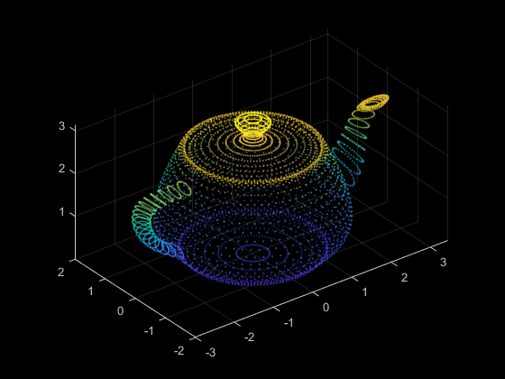
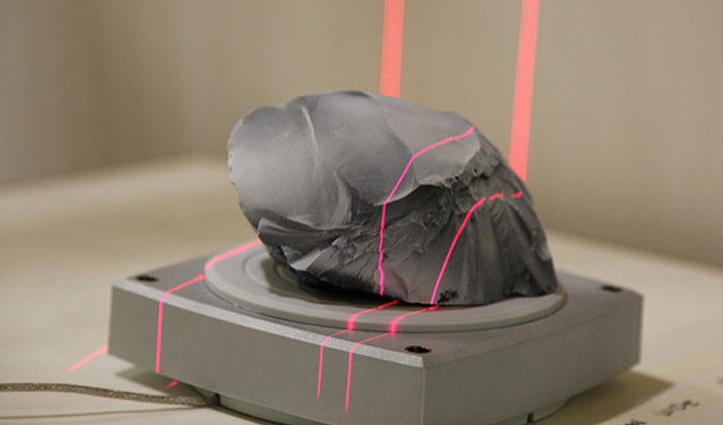
Nube de puntos
Aunque hay diferentes maneras de representar datos 3D la mas común es utilizar nubes de puntos, la cual es una colección de datos definidos por la coordenada X,Y y Z, la cual permite representar el área superficial del objeto visible desde el punto de vista de la cámara
Cabe mencionar que para obtener una nube de puntos completa de un objeto , muchas veces se van a requerir mas de un sensor.

Slide 4
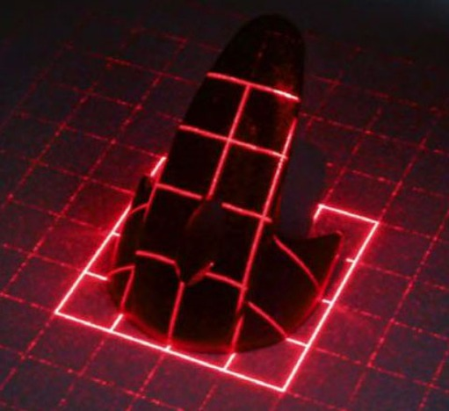
Métodos de adquisición de datos 3D
La categorización mas conocida distinguen dos tipos de técnicas: Pasivas y activas. Los métodos pasivos utilizan la iluminación ambiente de la escena mientras que los métodos activos aplican un cierto tipo de luz controlada

Slide 5
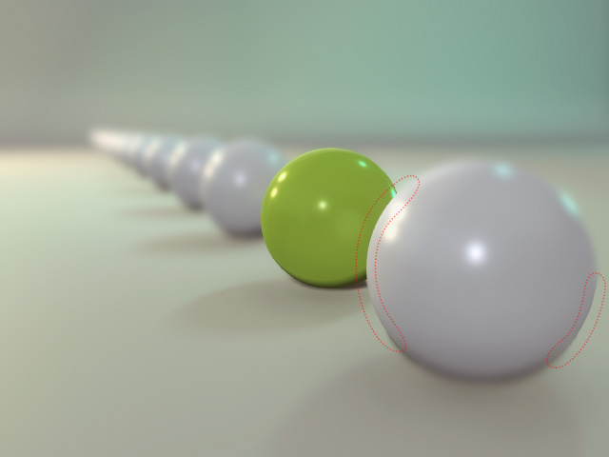
Los métodos pasivos obtienen información de la forma del objeto utilizando diferentes características de la escena
Métodos Pasivos:
Foco:
Consiste en Variar la distancia entre la cámara y el objeto o las características focales de los lentes, y a partir de dichos cambios se miden características relacionadas con el foco de la escena, por ejemplo que tan afilados se encuentran los bodes. A partir de dicha característica es posible establecer un mapa de distancias relativas con partes de la escena desde la cámara y por ende un mapa de alturas, el método adquiere mapas de altura con relativa baja resolución y precisión. Cabe notar que únicamente utiliza una cámara.

Slide 6
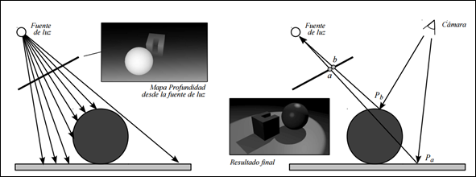
Sombreado:
La forma y la altura de un objeto son deducidos a partir de la reflectancia y sombras observadas en varias partes de la imagen.

Slide 7
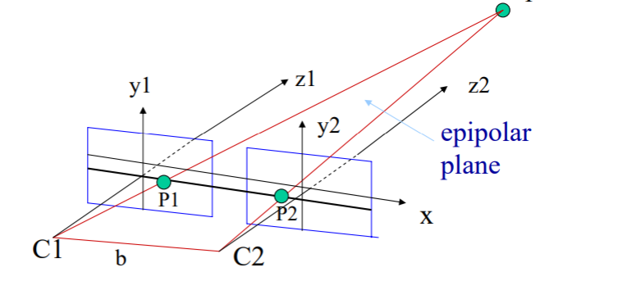
Disparidad o imagen estéreo
Esta técnica es conocida típicamente como estéreo. La imagen es adquirida desde dos puntos de vista diferentes con una relación espacial conocida entre cada una.
Normalmente dos cámaras son dispuestas en el mismo eje a una determinada distancia, conocida como línea base. A continuación en las dos imágenes se buscan puntos correspondientes y con la distancia aparente de los dos puntos en las imágenes y con la línea base conocida, la distancia de los puntos a la cámara pueden ser hallados mediante trigonometría. Además la técnica puede ser extendida a múltiples imágenes
P
El principal problema es encontrar buenos puntos correspondientes en las dos imágenes. Además generalmente no se realizan mapas de profundidad ya que únicamente la distancia puede ser computada por los dos puntos correspondientes y no todos los puntos en la imagen

Slide 8
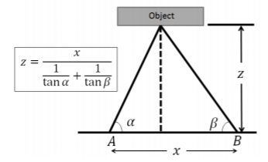
Calculo de distancia

Slide 9
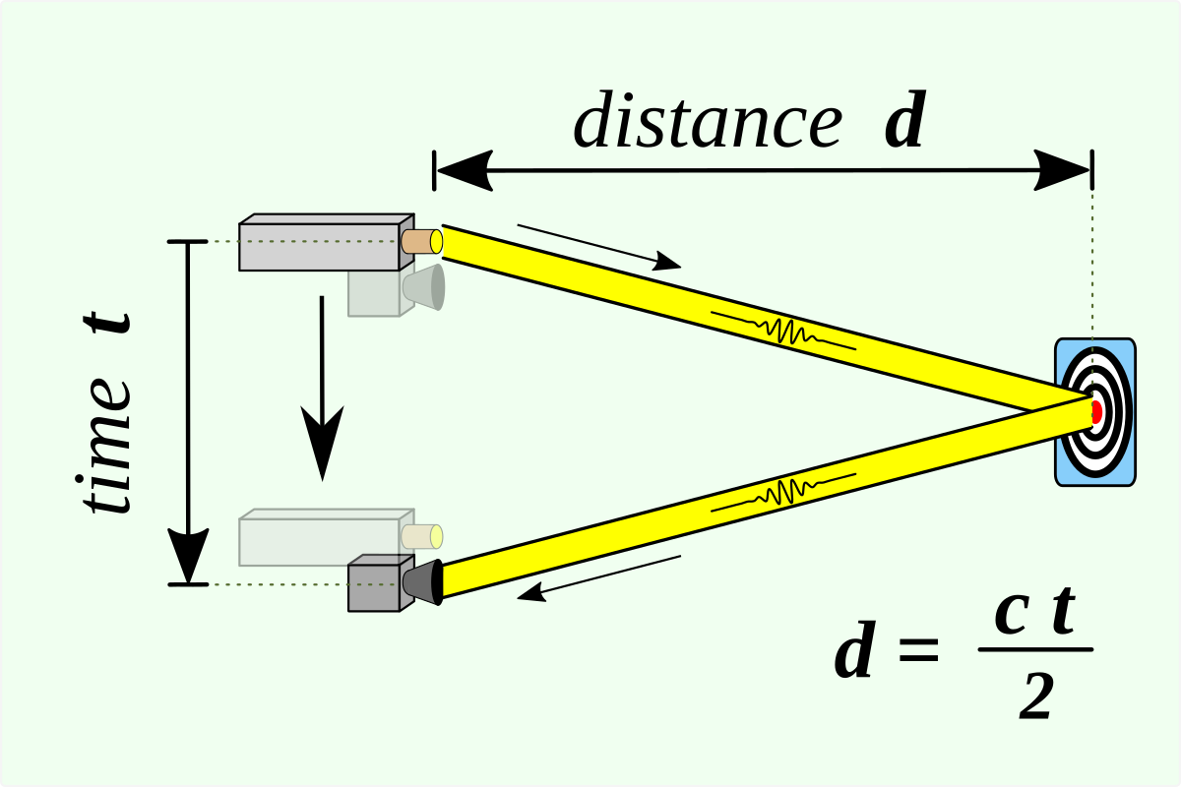
Utilizan algún tipo de iluminación controlada para influenciar las características de la escena de donde la distancia o la forma pueden ser calculadas
Métodos Activos:
Tiempo de vuelo(ToF):
Las cámaras ToF están basadas en el principio de enviar un pulso de luz y medir en cada uno de los pixeles el tiempo que demora en reflejarse. Usualmente Se mide el cambio de fase entre la iluminación y la reflexión y luego dicho cambio de fase es traducido a distancia.
Notes:
Fluorescente: Hg, Ar y Ne, excitándolos, los que emitirán luz al desexcitarse, principalmente en la región del ultravioleta (UV).
Halógena: incandescent lamp consisting of a tungsten filament sealed into a compact transparent envelope that is filled with a mixture of an inert gas and a small amount of a halogen such as iodine or bromine. The combination of the halogen gas and the tungsten filament produces a halogen cycle chemical reaction which redeposits evaporated tungsten to the filament, increasing its life and maintaining the clarity of the envelope.
Incandescente: The filament is enclosed in a glass bulb with a vacuum or inert gas to protect the filament from oxidation.
LED: Un diodo emisor de luz o led⁶​^{n 1}​ (también conocido por la sigla LED, del inglés light-emitting diode) es una fuente de luz constituida por un material semiconductor dotado de dos terminales. Se trata de un diodo de unión p-n, que emite luz cuando está activado.⁷​ Si se aplica una tensión adecuada a los terminales, los electrones se recombinan con los huecos en la región de la unión p-n del dispositivo, liberando energía en forma de fotones. Este efecto se denomina electroluminiscencia, y el color de la luz generada (que depende de la energía de los fotones emitidos) viene determinado por la anchura de la banda prohibida del semiconductor

Slide 10
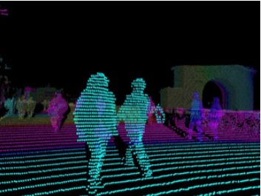
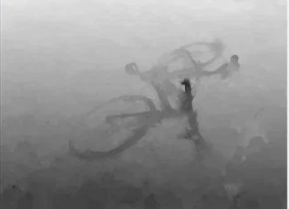
La complejidad requerida en los circuitos requiere grandes pixeles y por ende se obtiene una baja resolución espacial, sin embargo esta tecnología realiza mapeos de profundidad de la escena de una manera relativamente rapida. Por ende esta tecnología es comúnmente utilizada en aplicaciones que incluyen movimiento(como juegos, reconocimiento de gestos, robótica) y no tanto en tareas de inspección de calidad.
Otro ejemplo de este principio son las muy conocidos LIDAR, que son comúnmente utilizados en geociencias(geografía, sismología, sensado remoto, meteorología..etc) y se diferencia a otros ToF ya que utiliza pulsos laser para generar una nube de puntos. En cambio los ToF convencionales generan un mapa
De profundidad utilizando una cámara RGB estandar
Usualmente es utilizada iluminación infrarroja para no molestar el ambiente con los pulsos de luz y para hacer las mediciones menos sensitivas a la luz ambiente y también se puede utilizar iluminación estructurada
Notes:
Fluorescente: Hg, Ar y Ne, excitándolos, los que emitirán luz al desexcitarse, principalmente en la región del ultravioleta (UV).
Halógena: incandescent lamp consisting of a tungsten filament sealed into a compact transparent envelope that is filled with a mixture of an inert gas and a small amount of a halogen such as iodine or bromine. The combination of the halogen gas and the tungsten filament produces a halogen cycle chemical reaction which redeposits evaporated tungsten to the filament, increasing its life and maintaining the clarity of the envelope.
Incandescente: The filament is enclosed in a glass bulb with a vacuum or inert gas to protect the filament from oxidation.
LED: Un diodo emisor de luz o led⁶​^{n 1}​ (también conocido por la sigla LED, del inglés light-emitting diode) es una fuente de luz constituida por un material semiconductor dotado de dos terminales. Se trata de un diodo de unión p-n, que emite luz cuando está activado.⁷​ Si se aplica una tensión adecuada a los terminales, los electrones se recombinan con los huecos en la región de la unión p-n del dispositivo, liberando energía en forma de fotones. Este efecto se denomina electroluminiscencia, y el color de la luz generada (que depende de la energía de los fotones emitidos) viene determinado por la anchura de la banda prohibida del semiconductor

Slide 11
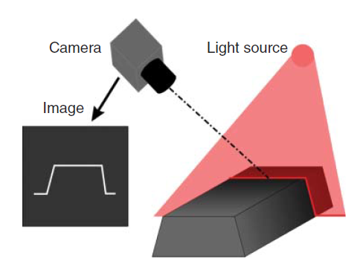
Luz estructurada :
La luz estructurada utiliza el principio matemático llamado triangulación para realizar mediciones de profundidad. Funciona proyectando patrones de luz conocidos en un objeto e inspeccionar la distorsión del patrón.
Una de las técnicas mas conocidas es utilizar un plano de luz y pues requiere que el objeto o la cámara se muevan para capturar la superficie completa del objeto.
Notes:
Fluorescente: Hg, Ar y Ne, excitándolos, los que emitirán luz al desexcitarse, principalmente en la región del ultravioleta (UV).
Halógena: incandescent lamp consisting of a tungsten filament sealed into a compact transparent envelope that is filled with a mixture of an inert gas and a small amount of a halogen such as iodine or bromine. The combination of the halogen gas and the tungsten filament produces a halogen cycle chemical reaction which redeposits evaporated tungsten to the filament, increasing its life and maintaining the clarity of the envelope.
Incandescente: The filament is enclosed in a glass bulb with a vacuum or inert gas to protect the filament from oxidation.
LED: Un diodo emisor de luz o led⁶​^{n 1}​ (también conocido por la sigla LED, del inglés light-emitting diode) es una fuente de luz constituida por un material semiconductor dotado de dos terminales. Se trata de un diodo de unión p-n, que emite luz cuando está activado.⁷​ Si se aplica una tensión adecuada a los terminales, los electrones se recombinan con los huecos en la región de la unión p-n del dispositivo, liberando energía en forma de fotones. Este efecto se denomina electroluminiscencia, y el color de la luz generada (que depende de la energía de los fotones emitidos) viene determinado por la anchura de la banda prohibida del semiconductor

Slide 12
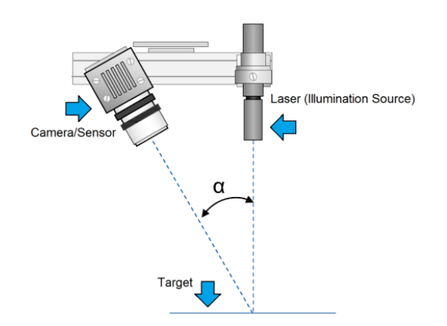
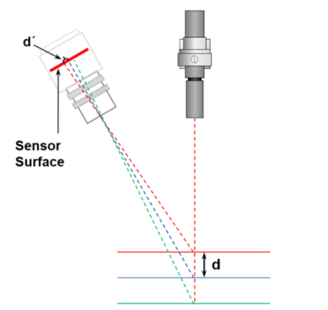
Conociendo la distancia la fuente de luz y la cámara y el ángulo de reflexión del haz de luz sobre el objeto se puede utilizar trigonometría básica para saber la distancia al objeto.
Notes:
Fluorescente: Hg, Ar y Ne, excitándolos, los que emitirán luz al desexcitarse, principalmente en la región del ultravioleta (UV).
Halógena: incandescent lamp consisting of a tungsten filament sealed into a compact transparent envelope that is filled with a mixture of an inert gas and a small amount of a halogen such as iodine or bromine. The combination of the halogen gas and the tungsten filament produces a halogen cycle chemical reaction which redeposits evaporated tungsten to the filament, increasing its life and maintaining the clarity of the envelope.
Incandescente: The filament is enclosed in a glass bulb with a vacuum or inert gas to protect the filament from oxidation.
LED: Un diodo emisor de luz o led⁶​^{n 1}​ (también conocido por la sigla LED, del inglés light-emitting diode) es una fuente de luz constituida por un material semiconductor dotado de dos terminales. Se trata de un diodo de unión p-n, que emite luz cuando está activado.⁷​ Si se aplica una tensión adecuada a los terminales, los electrones se recombinan con los huecos en la región de la unión p-n del dispositivo, liberando energía en forma de fotones. Este efecto se denomina electroluminiscencia, y el color de la luz generada (que depende de la energía de los fotones emitidos) viene determinado por la anchura de la banda prohibida del semiconductor

Slide 13
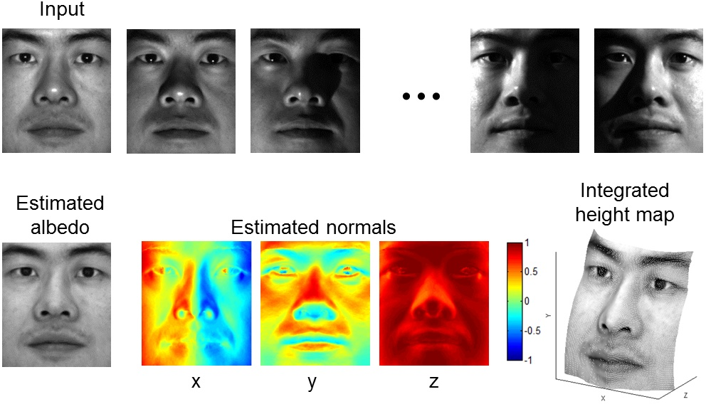
Fotometría estéreo:
Utiliza el mismo principio del método pasivo de sombreado, pero utiliza iluminación controlada, en donde se controla la dirección de la luz y el ángulo de incidencia.
El objetivo es adquirir diferentes imágenes de la escena bajo distintas configuraciones de iluminación. A partir de varias imágenes de sombrado, la pendiente es calculada en cada punto de la imagen e integrando las pendientes un mapa de alturas es obtenido.
Notes:
Fluorescente: Hg, Ar y Ne, excitándolos, los que emitirán luz al desexcitarse, principalmente en la región del ultravioleta (UV).
Halógena: incandescent lamp consisting of a tungsten filament sealed into a compact transparent envelope that is filled with a mixture of an inert gas and a small amount of a halogen such as iodine or bromine. The combination of the halogen gas and the tungsten filament produces a halogen cycle chemical reaction which redeposits evaporated tungsten to the filament, increasing its life and maintaining the clarity of the envelope.
Incandescente: The filament is enclosed in a glass bulb with a vacuum or inert gas to protect the filament from oxidation.
LED: Un diodo emisor de luz o led⁶​^{n 1}​ (también conocido por la sigla LED, del inglés light-emitting diode) es una fuente de luz constituida por un material semiconductor dotado de dos terminales. Se trata de un diodo de unión p-n, que emite luz cuando está activado.⁷​ Si se aplica una tensión adecuada a los terminales, los electrones se recombinan con los huecos en la región de la unión p-n del dispositivo, liberando energía en forma de fotones. Este efecto se denomina electroluminiscencia, y el color de la luz generada (que depende de la energía de los fotones emitidos) viene determinado por la anchura de la banda prohibida del semiconductor

Slide 14
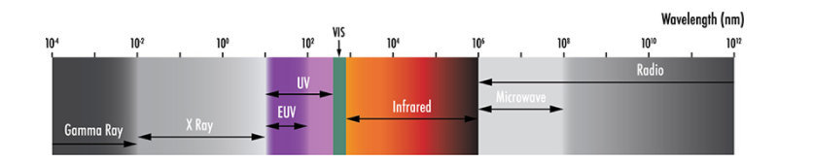
Cámaras multiespectrales e hiperespectrales
En aplicaciones comunes de visión artificial es común que las iluminaciones y las cámaras utilicen el espectro visible (350nm – 750nm). Las camaras multiespectrales capturan imágenes que capturan información en una porción mas amplia del espectro electromagnético. Esta porción usualmente empieza desde la luz UV y se extiende hasta la zona media del infrarrojo.
Las cámaras multiespectrales recolectan no solo información de intensidad de la luz sino también información de su longitud de onda, por lo cual son comúnmente llamados como espectroscopia de imagen.
Notes:
Fluorescente: Hg, Ar y Ne, excitándolos, los que emitirán luz al desexcitarse, principalmente en la región del ultravioleta (UV).
Halógena: incandescent lamp consisting of a tungsten filament sealed into a compact transparent envelope that is filled with a mixture of an inert gas and a small amount of a halogen such as iodine or bromine. The combination of the halogen gas and the tungsten filament produces a halogen cycle chemical reaction which redeposits evaporated tungsten to the filament, increasing its life and maintaining the clarity of the envelope.
Incandescente: The filament is enclosed in a glass bulb with a vacuum or inert gas to protect the filament from oxidation.
LED: Un diodo emisor de luz o led⁶​^{n 1}​ (también conocido por la sigla LED, del inglés light-emitting diode) es una fuente de luz constituida por un material semiconductor dotado de dos terminales. Se trata de un diodo de unión p-n, que emite luz cuando está activado.⁷​ Si se aplica una tensión adecuada a los terminales, los electrones se recombinan con los huecos en la región de la unión p-n del dispositivo, liberando energía en forma de fotones. Este efecto se denomina electroluminiscencia, y el color de la luz generada (que depende de la energía de los fotones emitidos) viene determinado por la anchura de la banda prohibida del semiconductor

Slide 15
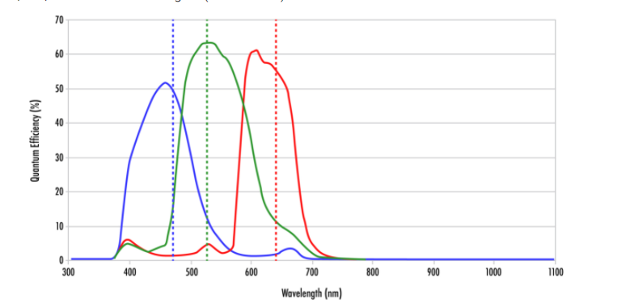
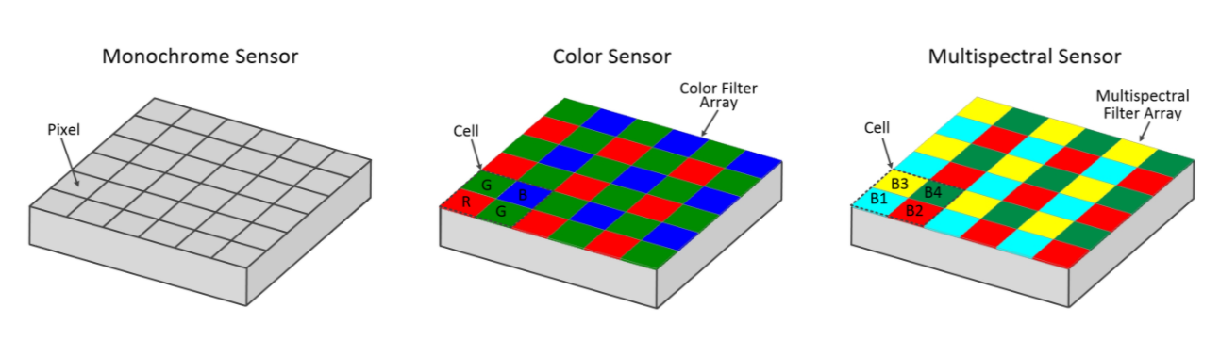
Multiespectral
La diferencia radica en la continuidad de la longitud de onda de la data obtenida. La tecnología multiespectral se concentra en varias bandas espectrales preseleccionadas basadas en la aplicación. El ejemplo mas claro de esto son los sensores RGB, que utiliza un filtro Bayer que permite que cada pixel absorba un tipo de luz correspondiente, la diferencia radica en que usualmente se utilizan mas filtros y cada filtro es mas estrecho y ademas comúnmente las bandas no se encuentran en el espectro visible.
Notes:
Fluorescente: Hg, Ar y Ne, excitándolos, los que emitirán luz al desexcitarse, principalmente en la región del ultravioleta (UV).
Halógena: incandescent lamp consisting of a tungsten filament sealed into a compact transparent envelope that is filled with a mixture of an inert gas and a small amount of a halogen such as iodine or bromine. The combination of the halogen gas and the tungsten filament produces a halogen cycle chemical reaction which redeposits evaporated tungsten to the filament, increasing its life and maintaining the clarity of the envelope.
Incandescente: The filament is enclosed in a glass bulb with a vacuum or inert gas to protect the filament from oxidation.
LED: Un diodo emisor de luz o led⁶​^{n 1}​ (también conocido por la sigla LED, del inglés light-emitting diode) es una fuente de luz constituida por un material semiconductor dotado de dos terminales. Se trata de un diodo de unión p-n, que emite luz cuando está activado.⁷​ Si se aplica una tensión adecuada a los terminales, los electrones se recombinan con los huecos en la región de la unión p-n del dispositivo, liberando energía en forma de fotones. Este efecto se denomina electroluminiscencia, y el color de la luz generada (que depende de la energía de los fotones emitidos) viene determinado por la anchura de la banda prohibida del semiconductor

Slide 16
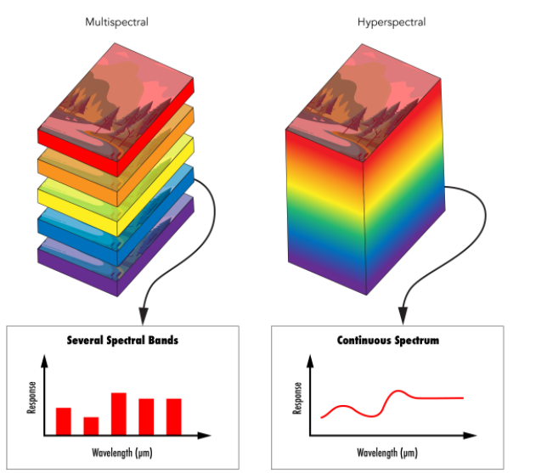
hiperespectral
Usada en aplicaciones en donde se requiere analizar cambios muy sutiles en el espectro, ya que cuenta con bandas mucho mas estrechas (10-20 nm) y puede contener hasta cientos de miles de bandas, formando(emulando) un espectro continuo.
Notes:
Fluorescente: Hg, Ar y Ne, excitándolos, los que emitirán luz al desexcitarse, principalmente en la región del ultravioleta (UV).
Halógena: incandescent lamp consisting of a tungsten filament sealed into a compact transparent envelope that is filled with a mixture of an inert gas and a small amount of a halogen such as iodine or bromine. The combination of the halogen gas and the tungsten filament produces a halogen cycle chemical reaction which redeposits evaporated tungsten to the filament, increasing its life and maintaining the clarity of the envelope.
Incandescente: The filament is enclosed in a glass bulb with a vacuum or inert gas to protect the filament from oxidation.
LED: Un diodo emisor de luz o led⁶​^{n 1}​ (también conocido por la sigla LED, del inglés light-emitting diode) es una fuente de luz constituida por un material semiconductor dotado de dos terminales. Se trata de un diodo de unión p-n, que emite luz cuando está activado.⁷​ Si se aplica una tensión adecuada a los terminales, los electrones se recombinan con los huecos en la región de la unión p-n del dispositivo, liberando energía en forma de fotones. Este efecto se denomina electroluminiscencia, y el color de la luz generada (que depende de la energía de los fotones emitidos) viene determinado por la anchura de la banda prohibida del semiconductor

Slide 17

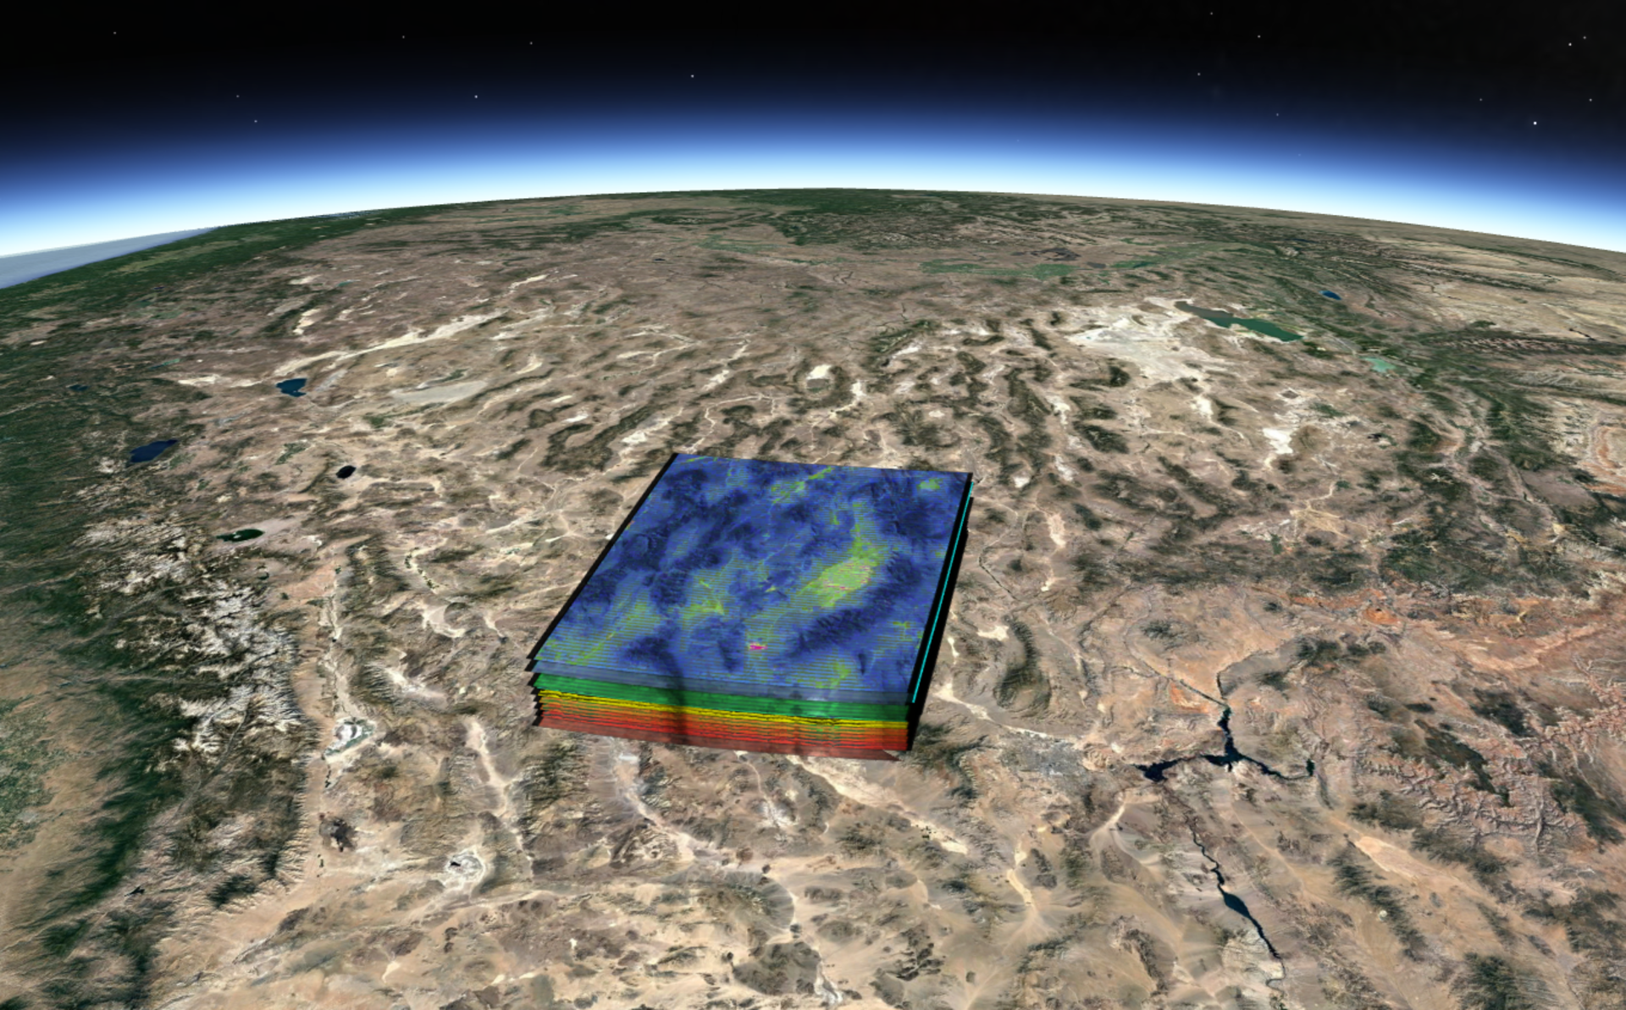
Aplicaciones tecnología multiespectral
Aunque son sensores demasiado costosos, y que requieren de una alta complejidad para ser elaborados, Las aplicaciones de estas tecnologías están creciendo aceleradamente:
Análisis de componentes en planetas
Notes:
Fluorescente: Hg, Ar y Ne, excitándolos, los que emitirán luz al desexcitarse, principalmente en la región del ultravioleta (UV).
Halógena: incandescent lamp consisting of a tungsten filament sealed into a compact transparent envelope that is filled with a mixture of an inert gas and a small amount of a halogen such as iodine or bromine. The combination of the halogen gas and the tungsten filament produces a halogen cycle chemical reaction which redeposits evaporated tungsten to the filament, increasing its life and maintaining the clarity of the envelope.
Incandescente: The filament is enclosed in a glass bulb with a vacuum or inert gas to protect the filament from oxidation.
LED: Un diodo emisor de luz o led⁶​^{n 1}​ (también conocido por la sigla LED, del inglés light-emitting diode) es una fuente de luz constituida por un material semiconductor dotado de dos terminales. Se trata de un diodo de unión p-n, que emite luz cuando está activado.⁷​ Si se aplica una tensión adecuada a los terminales, los electrones se recombinan con los huecos en la región de la unión p-n del dispositivo, liberando energía en forma de fotones. Este efecto se denomina electroluminiscencia, y el color de la luz generada (que depende de la energía de los fotones emitidos) viene determinado por la anchura de la banda prohibida del semiconductor

Slide 18
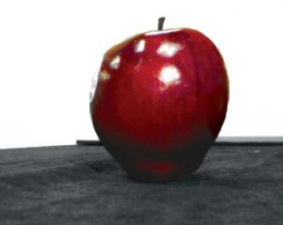
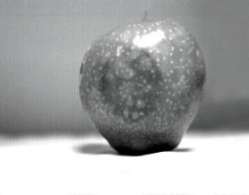

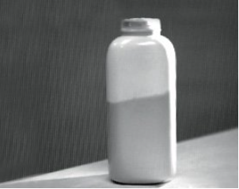
Configuraciones básicas de iluminación
Notes:
Fluorescente: Hg, Ar y Ne, excitándolos, los que emitirán luz al desexcitarse, principalmente en la región del ultravioleta (UV).
Halógena: incandescent lamp consisting of a tungsten filament sealed into a compact transparent envelope that is filled with a mixture of an inert gas and a small amount of a halogen such as iodine or bromine. The combination of the halogen gas and the tungsten filament produces a halogen cycle chemical reaction which redeposits evaporated tungsten to the filament, increasing its life and maintaining the clarity of the envelope.
Incandescente: The filament is enclosed in a glass bulb with a vacuum or inert gas to protect the filament from oxidation.
LED: Un diodo emisor de luz o led⁶​^{n 1}​ (también conocido por la sigla LED, del inglés light-emitting diode) es una fuente de luz constituida por un material semiconductor dotado de dos terminales. Se trata de un diodo de unión p-n, que emite luz cuando está activado.⁷​ Si se aplica una tensión adecuada a los terminales, los electrones se recombinan con los huecos en la región de la unión p-n del dispositivo, liberando energía en forma de fotones. Este efecto se denomina electroluminiscencia, y el color de la luz generada (que depende de la energía de los fotones emitidos) viene determinado por la anchura de la banda prohibida del semiconductor

Slide 19

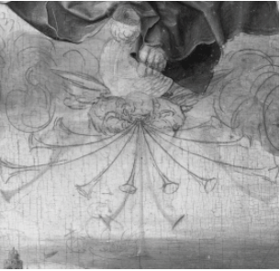

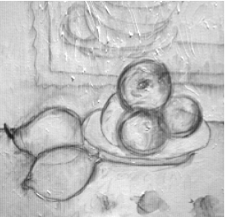
Notes:
Fluorescente: Hg, Ar y Ne, excitándolos, los que emitirán luz al desexcitarse, principalmente en la región del ultravioleta (UV).
Halógena: incandescent lamp consisting of a tungsten filament sealed into a compact transparent envelope that is filled with a mixture of an inert gas and a small amount of a halogen such as iodine or bromine. The combination of the halogen gas and the tungsten filament produces a halogen cycle chemical reaction which redeposits evaporated tungsten to the filament, increasing its life and maintaining the clarity of the envelope.
Incandescente: The filament is enclosed in a glass bulb with a vacuum or inert gas to protect the filament from oxidation.
LED: Un diodo emisor de luz o led⁶​^{n 1}​ (también conocido por la sigla LED, del inglés light-emitting diode) es una fuente de luz constituida por un material semiconductor dotado de dos terminales. Se trata de un diodo de unión p-n, que emite luz cuando está activado.⁷​ Si se aplica una tensión adecuada a los terminales, los electrones se recombinan con los huecos en la región de la unión p-n del dispositivo, liberando energía en forma de fotones. Este efecto se denomina electroluminiscencia, y el color de la luz generada (que depende de la energía de los fotones emitidos) viene determinado por la anchura de la banda prohibida del semiconductor

Slide 20
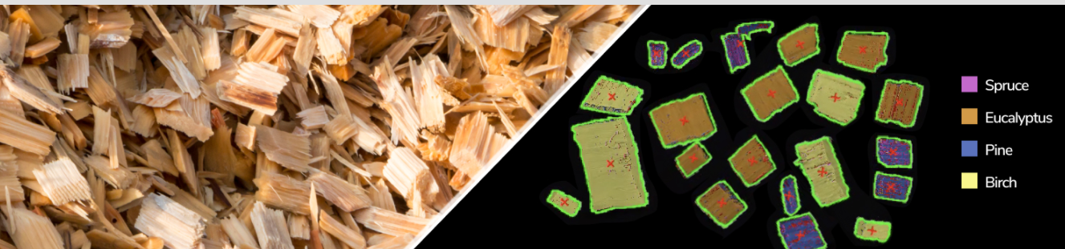
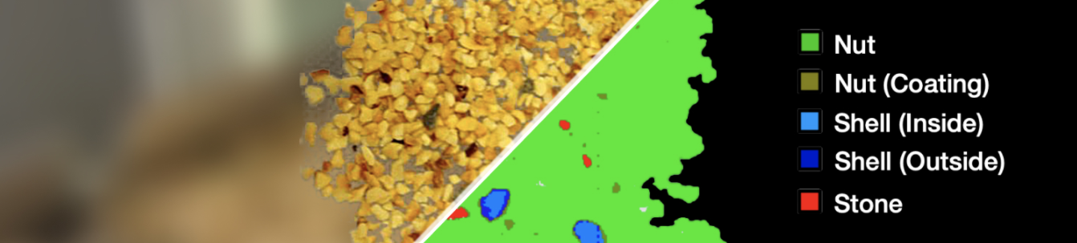

Slide 21
